Slide 1

Занятие 1.
Пиксель → цвет → нейрон
Как машина учится видеть
Мастерские МИЦ. 10 сезон
Основы машинного обучения
Занятие 1
Пономаренко Вера

Slide 2


Орг моменты
Группа в тг:
Структура курса:
8 занятий +
8 дз
проект + защита

Slide 3

План занятия
Основные понятия ML
Нейрон: веса, смещение, функция активации.
Изображение как данные
Цветовые пространства
Базовые инструменты OpenCV
Поиск объекта по цвету

Slide 4
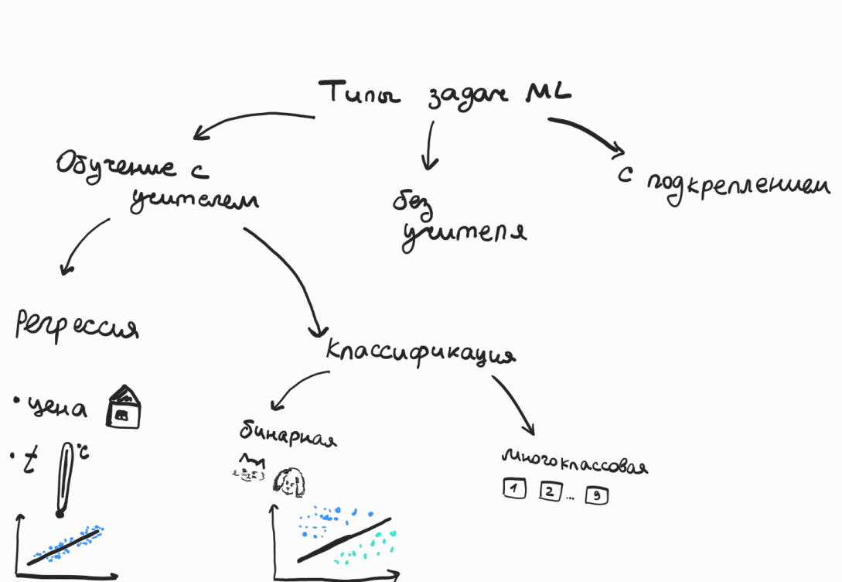

Что такое этот ваш МЛ?..
Notes:
ИИ – это попытка заставить компьютер решать те задачи, которые раньше считались привилегией человека: распознавание речи, образов и т.д.
МЛ – один из подходов в ИИ, который характеризуется тем, что мы не придумываем последовательность правил, т.е. не задаём алгоритм явно. Вместо этого мы хотим, чтобы на основе данных компьютер сам нашёл закономерности.
Есть три вида обучения:
1) С учителем. Это то, на чём мы остановимся подробнее. Это как обучение по задачнику: есть задачи и есть ответы. На основе этого набора данных (датасета) нейросеть обучается и, используя полученный опыт, будет принимать решения по тем задачам, которые прежде не видела.
2) Без учителя – когда мы даём данные, но у нас нет ответов. В таком случае наша модель может найти некоторые закономерности и разделить данные на несколько категорий, но что это за категории и по каким признакам она делила, вам не расскажет)
3) С подкреплением – обучение происходит на основе реакций внешнего мира на действия нашей модели.
Обучение с учителем, в свою очередь, делится на две основные задачи:
2.1) Регрессия – предсказание числа из непрерывного диапазона. Например, цена дома или температура.
2.2) Классификация – определение принадлежности объекта к той или иной категории:
Бинарная – два класса (кошка/собака на фотографии).
Многоклассовая (какая из цифр от 0 до 9 на фотографии).
В примерах классами являются собака, кошка, а также каждая из цифр.

Slide 5
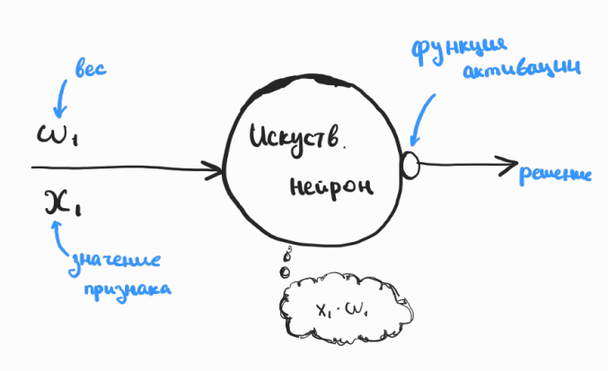
Искусственный нейрон
Что же учится в машине?
Notes:
Вес – число, параметр модели (в данном случае нейрона). Он соответствует значимости признака (x) для итогового решения. Это буквально вклад этого признака, его важность. Изменяя значения веса, мы можем, словно вентилем, регулировать значимость вклада, вносимого признаком x.
Признак – это данные, которые поступают извне. Это число характеризует наш объект, задачу.
Внутри нейрона происходит перемножение: x*w – это взвешенная сумма. Она поступает на выход нейрона, где её ожидает функция активации, призванная избавить нас от линейности (дабы далее мы могли строить сложные и страшные нейронные сети, решающие сложные и страшные задачи) и дать более удобно интерпретируемое значение вычисленному в нейроне (это верно для выходных слоёв, но об этом чуть позже).
Также далее мы подробнее рассмотрим несколько наиболее часто применяемых функций активации.

Slide 6
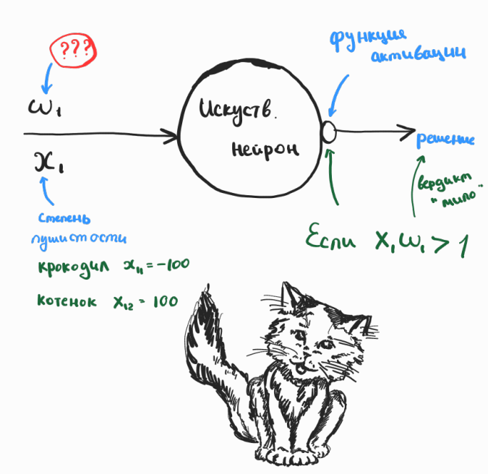
Notes:
А теперь — на примере. Задача: определить, милое ли животное.
Пусть наше животное характеризуется степенью пушистости. На основе этого мы будем выносить ему приговор. Каждое животное имеет численное значение пушистости — своё значение x.
Нужно подобрать такое значение параметра w, чтобы зверьки с достаточно большим положительным показателем пушистости были милыми, а все прочие — нет.
В качестве функции активации применим пороговую: если x * w > 1, то животное милое.
Чтобы правильно решить задачу для котёнка и крокодила, нам подойдёт, например, значение w = 1.

Slide 7
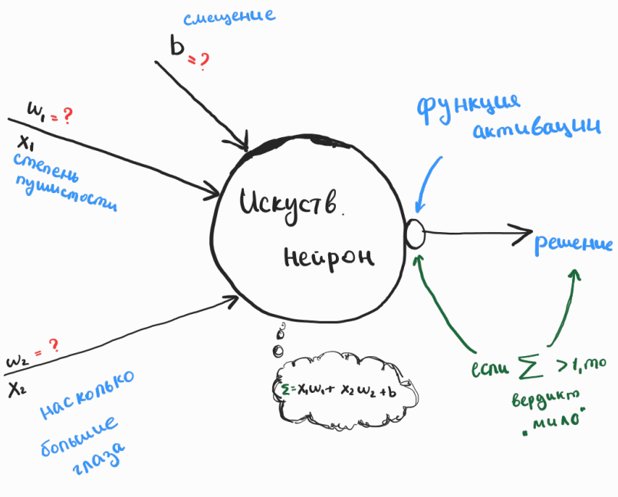

Notes:
Но в реальности мы редко принимаем решение на основе только одного признака.
Теперь рассмотрим нейрон на несколько входов, который учитывает сразу несколько признаков: степень пушистости, а также насколько большие у животного глаза. Теперь каждая живность характеризуется двумя числами. А взвешенная сумма принимает вид: w1*x1 + w2*x2 + b
Где b – смещение
Это особый параметр, который не зависит от входных данных и помогает регулировать порог срабатывания нейрона. Проще говоря, bb определяет, насколько легко нейрон активируется сам по себе: положительное смещение снижает порог, отрицательное — повышает. Без смещения нейрон был бы жёстко привязан к началу координат, а с ним может лучше подстраиваться под данные.

Slide 8
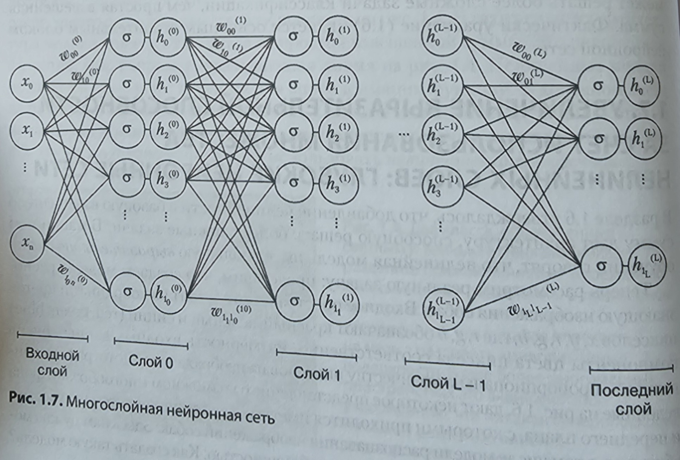
Нейронная сеть
Notes:
В примере выше мы назначили параметр вручную и приблизительно, что называется, «с потолка». К тому же он был всего один.
В реальной нейронной сети таких параметров десятки миллионов — все вручную уж точно не подобрать. Как это происходит на самом деле, рассмотрим на следующем занятии.
А пока условимся, что цель машинного обучения — подобрать веса так, чтобы выдавать наиболее правдоподобные ответы на наши запросы.
Нейронная сеть состоит из слоёв, которые, в свою очередь, состоят из нейронов.

Slide 9
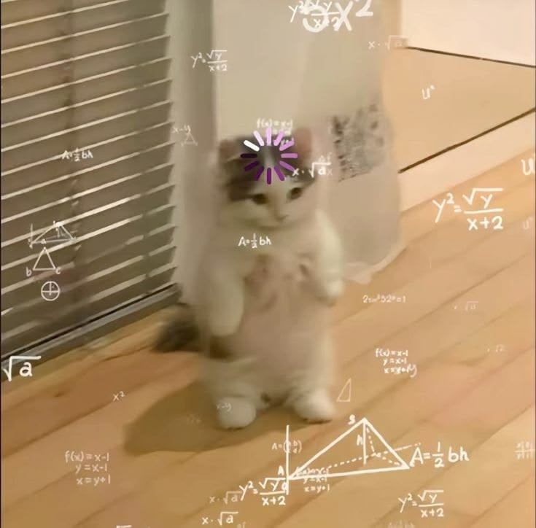
Функции активации
Без функции активации нейрон — это просто линейная функция: output = w·x + b.
А композиция линейных функций — тоже линейная функция. Это значит, что сколько бы нейронов мы ни соединяли в сеть, она всё равно останется линейной моделью и не сможет решать сложные задачи
Функция активации вносит нелинейность.

Slide 10
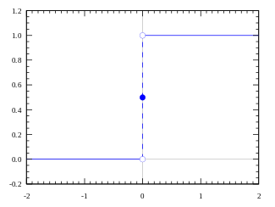
Ступенчатая функция
1) Функция А активирована, если Y > граница, иначе нет.
2) Не подходит для классификации многих классов

Slide 11
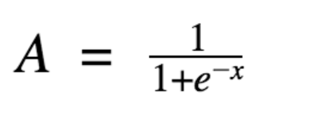
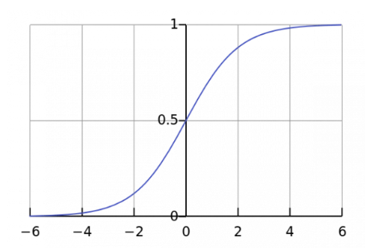
Sigmoid
Сигмоида
1) Диапазон (0,1)
2) Используется для выходного слоя бинарной классификации.
3) Интерпретируется как вероятность
4)Плавная и дифференцируемая
5) Минус: затухание градиента – при больших х производная близка к 0, сеть будет плохо обучаться

Slide 12

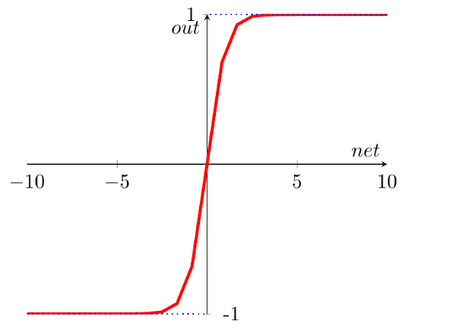
Tanh
Гиперболический тангенс
Диапазон (-1, 1)
Используется, когда нужен центрированный выход
Градиенты сильнее, чем у сигмоиды
Но все еще страдаем от затухания градиента

Slide 13
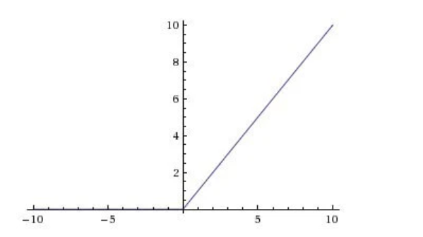
ReLu
A(x) = max(0,x)
1) Диапазон [0, inf)
2) Используется в скрытых слоях
3) УРА! НЕТ затухания градиента
4) Быстрое вычисление
5) Минус: мертвые нейроны

Slide 14
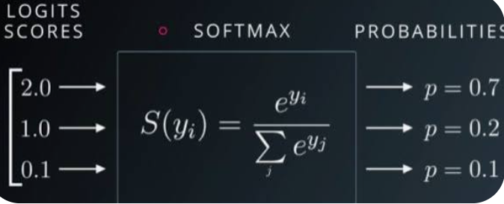
Softmax
1) Диапазон: (0, 1), сумма всех выходов = 1.
2) Используется в выходном слое многоклассовой классификации (выдает вероятности для каждого класса)
3) Удобно интерпретировать
4) Минус: используется только для выходного слоя

Slide 15


КОДИМ!

Slide 16
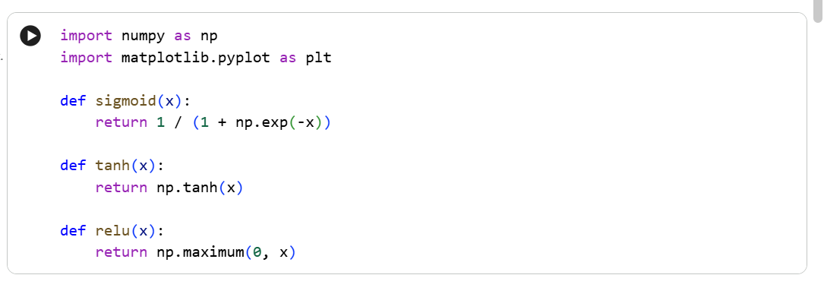
Разбор кода в Google Collab
Кусок кода в рамочке принято называть ячейкой. Во время работы нужно запускать все ячейки последовательно. Они независимы, но в нашем курсе почти все в рамках одного блока опираются на предыдущие
Мы будем писать не весь код, а только значимые его части. Работу по визуализации и отображению ( и прочую грязную работу мы оставим в стороне)

Slide 17
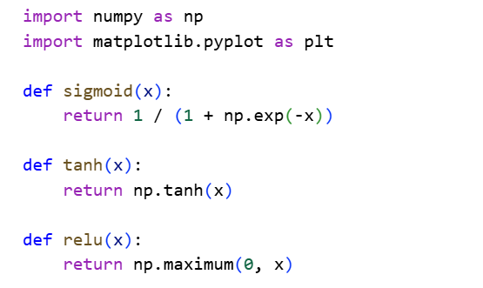
БЛОК 1. Нейрон
Ячейка 1.
NumPy — одна из основных библиотек Python для вычислений и работы с массивами и матрицами. Мы импортируем её, чтобы использовать в коде. np — это псевдоним (сокращённое имя), по которому мы будем к ней обращаться.
matplotlib.pyplot — библиотека для построения графиков. Мы подключаем её под псевдонимом plt, чтобы потом вызывать нужные функции через короткое имя.
def — ключевое слово для определения функции. После него указывается имя функции (например, sigmoid), затем в скобках — принимаемые параметры, после чего ставится двоеточие.
Тело функции — то есть действия, которые выполняются при её вызове, — пишется с отступом в 4 пробела. В Colab отступы обычно ставятся автоматически.
В этой ячейке определяются три функции активации: sigmoid, tanh и relu. Каждая из них принимает на вход число или массив x и возвращает результат по своей формуле. Позже мы сможем использовать их внутри нейронной сети.

Slide 18
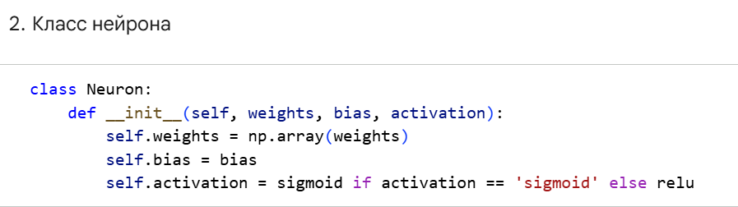
Ячейка 2. Пишем класс нейрона
class — это ключевое слово для объявления класса, который служит как бы шаблоном для всех конкретных нейронов, которые мы будем создавать на его основе.
def __init__(...) — это специальный метод (конструктор), который автоматически вызывается в момент создания нового объекта-нейрона. В нём мы задаём, какие данные нужны, чтобы «оживить» нейрон:
weights — список весов (по одному на каждый вход);
bias — значение смещения;
activation— имя функции активации.
Внутри конструктора мы сохраняем переданные значения в атрибуты объекта (self.):
self.weights = np.array(weights) — превращаем список весов в массив NumPy. Это нужно, чтобы потом удобно и быстро выполнять математические операции (например, умножение матриц).
self.bias = bias — сохраняем смещение.
self.activation = sigmoid if activation == 'sigmoid' else relu — выбираем функцию активации по имени. Если передано 'sigmoid', в атрибут попадёт функция sigmoid, иначе — relu. Важно: мы сохраняем саму функцию, а не результат её работы, чтобы вызывать её позже при обработке данных.

Slide 19
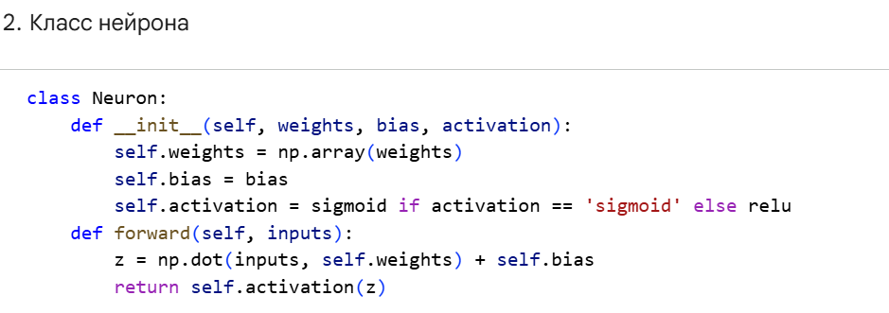
Дополняем функциональность нейрона
def forward(self, inputs): — это метод, который описывает прямой проход (forward pass): то, как нейрон вычисляет свой выход по входным данным (т.е. считает взвешенную сумму). self — ссылка на конкретный объект-нейрон, а inputs — входные признаки (число или массив чисел).
z = np.dot(inputs, self.weights) + self.bias — здесь считается взвешенная сумма:
np.dot(inputs, self.weights) — скалярное произведение входа и весов. Если inputs — один вектор признаков, результат будет одним числом; если inputs — матрица (несколько примеров сразу), результатом будет массив значений для каждого примера.
+ self.bias — к полученной сумме прибавляется смещение. Оно сдвигает порог срабатывания нейрона, о чём мы говорили раньше.
return self.activation(z) — к взвешенной сумме применяется функция активации, которая была сохранена в self.activation (например, sigmoid или relu). Именно это значение и возвращается как выход нейрона.

Slide 20
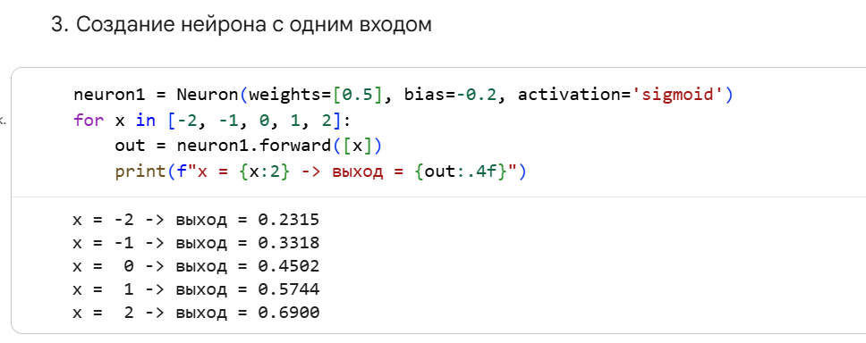
neuron1 = Neuron(weights=[0.5], bias=-0.2, activation='sigmoid') — здесь мы создаём конкретный нейрон, используя класс Neuron, который описали ранее.
weights=[0.5] — список из одного веса. Это значит, что у нейрона один вход. Вес равен 0.5.
bias=-0.2 — смещение отрицательное, то есть нейрон немного «притормаживает» срабатывание.
activation='sigmoid' — в качестве функции активации выбрана сигмоида.
Эти 3 параметра вы можете задать какие захочет ваша душа)

Slide 21
for x in [-2, -1, 0, 1, 2]: — запускаем цикл по пяти тестовым значениям входа. Мы хотим посмотреть, как нейрон отреагирует на разные числа.
out = neuron1.forward([x]) — вызываем у нейрона метод forward, передавая ему вход в виде списка [x].
Почему список? Потому что метод forward ожидает на вход массивоподобный объект (как раз для np.dot). Даже если признак один, мы оборачиваем его в список — так проще единообразно работать с массивами.
Внутри forward происходит:
np.dot([x], [0.5]) → x * 0.5
Прибавляется смещение: x * 0.5 + (-0.2).
Результат подаётся на сигмоиду: sigmoid(x * 0.5 - 0.2).
rint(f"x = {x:2} -> выход = {out:.4f}") — печатаем строку в удобном формате.
{x:2} — значение x, выровненное по правому краю шириной 2 символа.
{out:.4f} — выходное значение с четырьмя знаками после запятой.
Видно, что с ростом входа выход плавно увеличивается от 0.23 до 0.69. Это наглядная демонстрация того, как один нейрон с сигмоидой преобразует входное число: он не просто умножает на вес, а ещё и «сжимает» результат в диапазон от 0 до 1, делая его удобным для интерпретации как вероятность или степень уверенности.

Slide 22
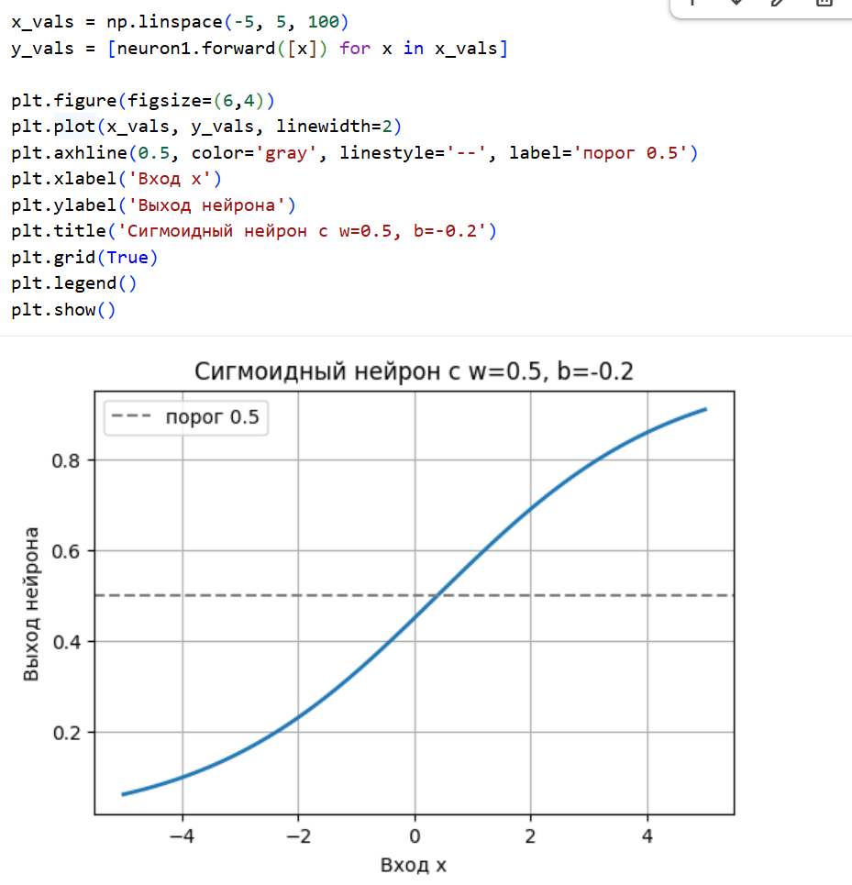
Далее идет ячейка с построением графика. Этот код мы не будем рассматривать подробно. Обсудим только результат его выполнения.
Синяя кривая — это график функции активации нашего нейрона. По оси X откладывается входное значение (от -5 до 5), по оси Y — выход нейрона (от 0 до 1). Классическая S-образная кривая сигмоиды.
Пунктирная линия на уровне 0.5 — это визуально обозначенный «порог принятия решения». Если выход нейрона выше 0.5, мы можем считать, что нейрон «уверен» в положительном ответе; если ниже — в отрицательном.
Влияние веса (w) и смещения (b). На этом графике видно, как параметры w=0.5 и b=−0.2 формируют конкретный вид кривой:
  Смещение b=−0.2 сдвигает кривую вправо. Это сдвигает момент, когда нейрон начнет склоняться к «положительному» решению. Если бы b было равно 0, точка пересечения с порогом 0.5 находилась бы ровно при x=0. Но из-за отрицательного смещения нейрону нужен чуть больший вход (примерно x=0.4), чтобы выдать 0.5. Т.е. мы задаем порог: когда нейрон решит, что пора склоняться к положительному ответу.
  Вес w=0.5 задает наклон. Чувствительность нейрона к изменению входа, это резкость графика. Чем больше вес, тем «круче» была бы кривая (тем резче нейрон переключался бы между состояниями). Здесь наклон довольно пологий, поэтому переход от 0 к 1 занимает широкий диапазон значений X.

Slide 23
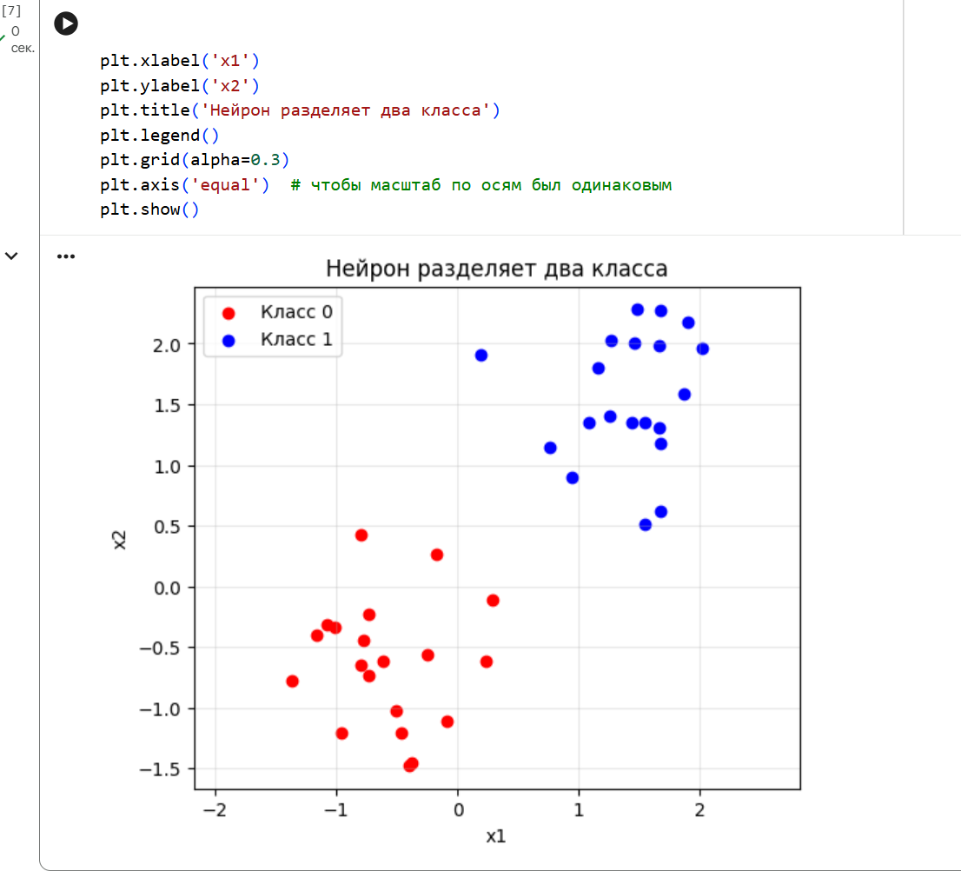
Нейрон с двумя входами
Нейрон с двумя входами — это линейный классификатор. Он умеет делать только одно: проводить прямую линию, которая делит плоскость на две части.
Данная ячейка генерирует линейно разделимые данные — то есть такие, которые можно разделить одной прямой. Мы создаём два облака точек — два класса.
В следующей ячейке мы вручную зададим значения параметров нейрона (веса и смещение) так, чтобы его граница решения — прямая — разделила эти два класса.

Slide 24
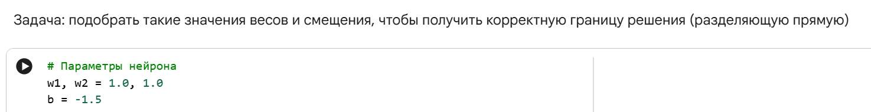
В следующей ячейке под комментарием (#Параметры нейрона) нужно создать 3 переменные: w1, w2, b – 2 веса и смещение соответственно.
Ниже приведены значения, с которыми нейрон построит нужную прямую. Но вы можете поэкспериментировать и найти другую рабочую (или не очень) комбинацию.
Здесь мы задаем всего 3 параметра, по сути описывающие прямую: w1·x1 + w2·x2 + b = 0
Или
y = w1/w2 * x + b/w2
Эта задача легко решается вручную — у нас всего 3 параметра. А если их 10 миллионов? Как они подбираются на самом деле — тема следующего урока.
А сейчас мы своими усилиями получили работающий линейный классификатор, который разделяет 2 наших облака данных на 2 категории.
Далее рассмотрим практическую ценность нашего нейрона

Slide 25
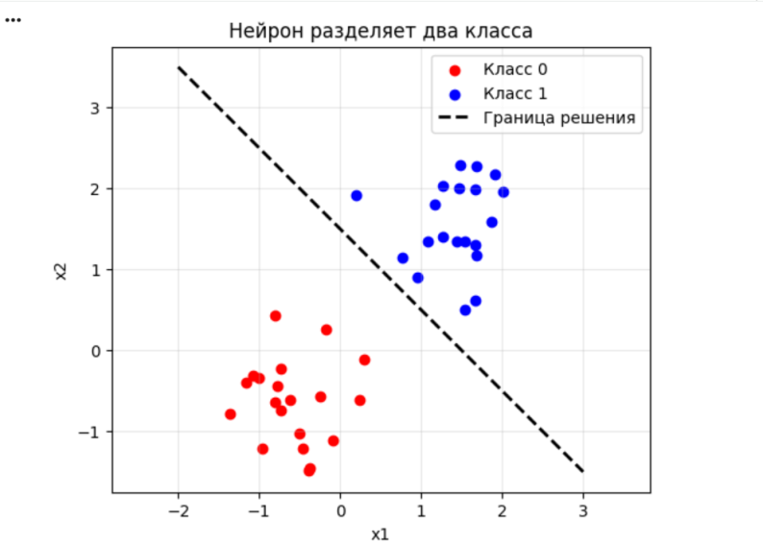
После задания параметров можно запускать ячейку. Результат будет подобным:
Рассмотрим практическую значимость проделанной работы. Вернёмся к примеру с милыми пушистиками. Определим два признака:
x₁ — степень пушистости
x₂ — размер глаз
Что означают наши классы
Синее облако — милые животные (высокая пушистость + большие глаза)
Красное облако — менее милые (низкая пушистость + маленькие глаза)
Что мы получили
Нейрон нашёл границу решения — прямую, которая разделяет эти два класса. По одну сторону прямой — милые, по другую — не очень.
Как это использовать на практике
Теперь, когда появляется новое животное, мы:
Измеряем его пушистость (x₁) и размер глаз (x₂).
Отмечаем точку с этими координатами на плоскости.
Смотрим, по какую сторону от прямой она оказалась:
  Попала в «синюю» область → животное милое.
  Попала в «красную» область → не очень.

Slide 26
Итог
Наш нейрон превратился в работающий бинарный классификатор:
На входе — два числа (признака).
На выходе — решение: класс 0 или класс 1.
Именно так работают реальные ML-модели: принимают числовые признаки объекта и выдают решение. Разница лишь в том, что у реальных моделей признаков не 2, а тысячи, и граница решения — не прямая, а сложная поверхность.

Slide 27

Мы увидели, что в компьютере все – числа
Как впихать картинку?

Slide 28
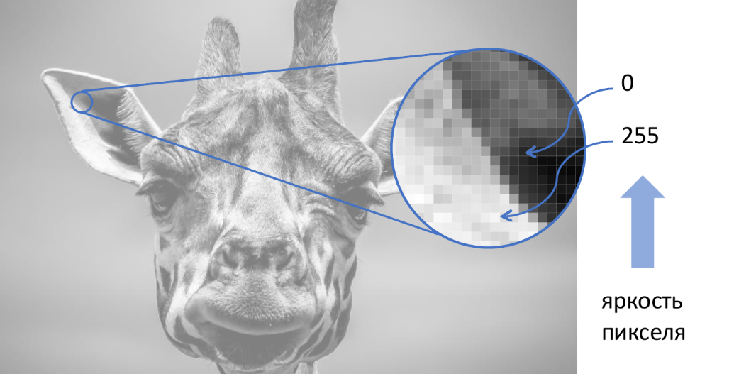
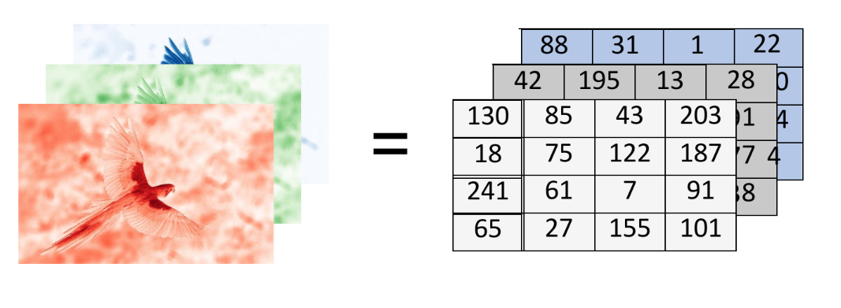
Как компьютер работает с изображениями?
Notes:
Чёрно-белое изображение
Для компьютера изображение — это просто матрица чисел.
В чёрно-белом (точнее, в градациях серого) изображении каждый пиксель — это одно число от 0 до 255, обозначающее интенсивность:
0 — чёрный,
255 — белый,
всё между ними — оттенки серого.
Цветное изображение
В цветном изображении одна матрица превращается в несколько — по одной на каждый цветовой канал.
Число матриц равно числу каналов в выбранном цветовом пространстве.
Например, в пространстве RGB Еще 1 изображение — это три матрицы: интенсивности красного, зелёного и синего. Их комбинация и даёт нам полный цвет каждого пикселя.

Slide 29
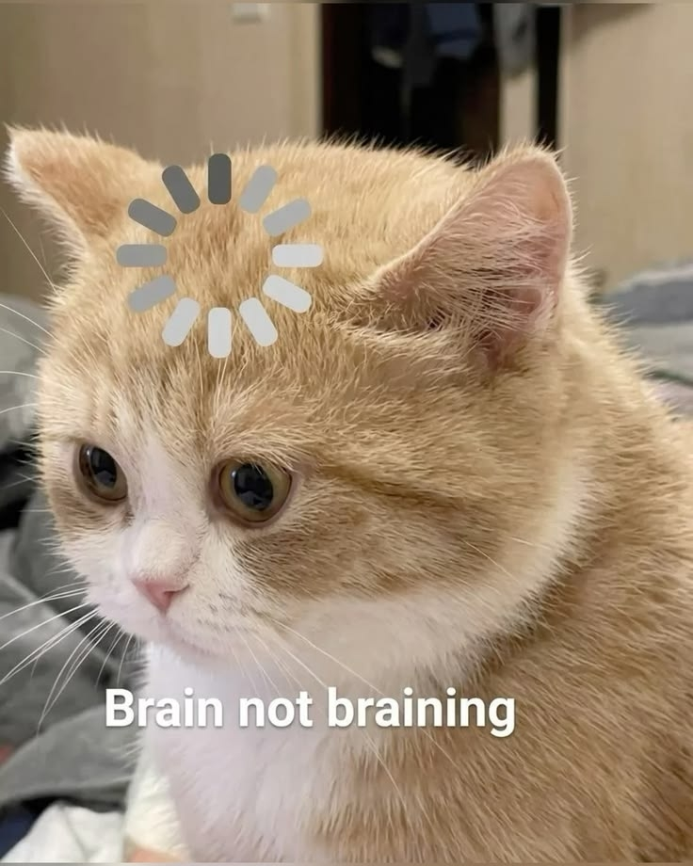
OpenCV
Снова кодить…
Notes:
Важно: OpenCV использует порядок BGR, а skimage — RGB, т.е. разные цветовые пространства
Внутри OpenCV — BGR.
Внутри matplotlib/skimage — RGB.
Переходите из одной в другую — конвертируйте (как – рассмотрим подробнее на следующих слайдах)

Slide 30
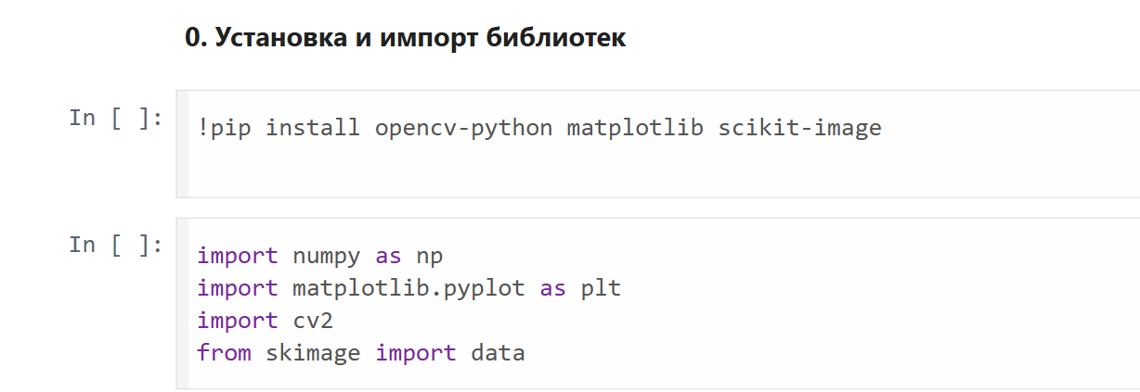
Первая ячейка — установка библиотеки OpenCV
Эта команда устанавливает три библиотеки: opencv-python, и scikit-image.
Важно: установка происходит не на ваш компьютер, а в среду Google Colab — то есть в память того виртуального сервера, где выполняется блокнот. Ваше личное устройство при этом не задействуется, и после закрытия сессии Colab всё «забудет».
Зачем это нужно: в Colab по умолчанию есть не все библиотеки. Команда !pip install добавляет их в текущую сессию, чтобы мы могли ими пользоваться.
Что это за библиотеки:
opencv-python — самая популярная библиотека для работы с изображениями и видео. Основа компьютерного зрения.
scikit-image — библиотека с набором готовых изображений и инструментов для их обработки.

Slide 31
Вторая ячейка — импорт библиотек
Здесь мы подключаем нужные библиотеки к нашему блокноту, чтобы обращаться к ним по коротким именам.
numpy as np — библиотека для работы с массивами чисел (наши матрицы изображений будут именно такими).
matplotlib.pyplot as plt — для отображения изображений и графиков.
cv2 — это и есть установленная OpenCV.
from skimage import data — импортируем готовые встроенные изображения (например, data.astronaut(), data.camera()), чтобы нам не пришлось загружать свои файлы.

Slide 32
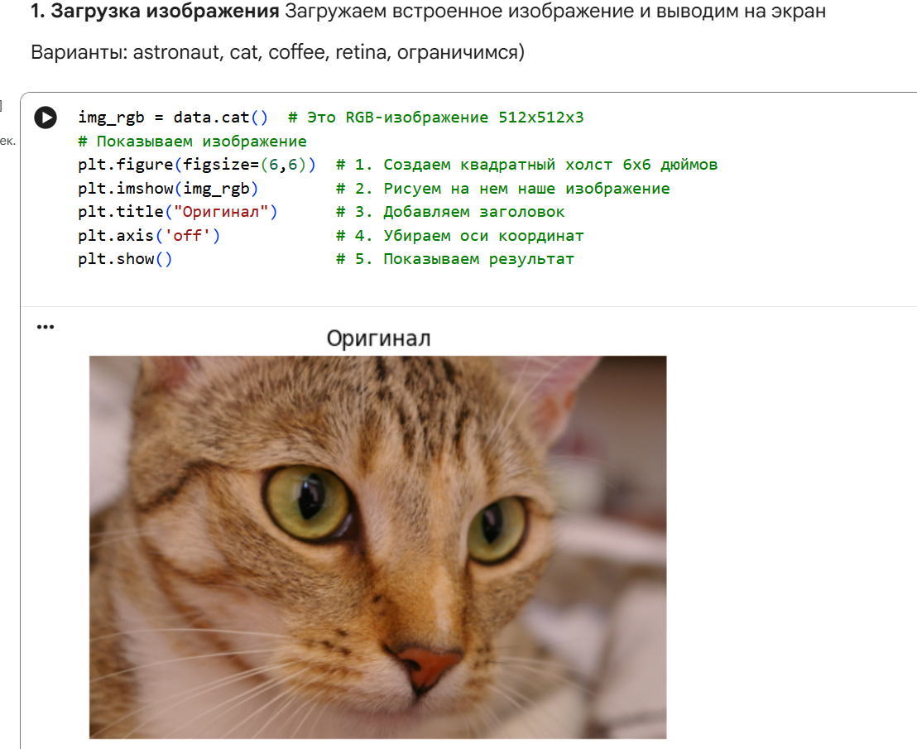
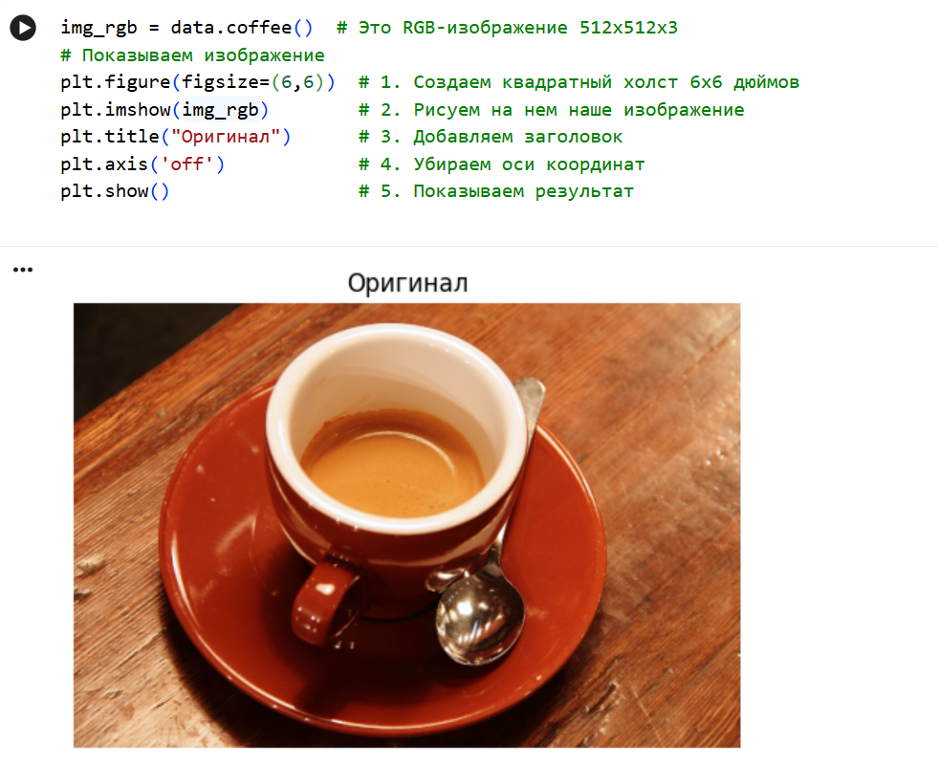
Загрузка изображения
Разберем первую строчку кода ячейки
img_rgb = data.coffee() – вместо кофе вы можете вписать свой вариант (astronaut, cat, coffee, retina, ограничимся)) и выбрать себе полюбившееся изображения для дальнейшей работы в этом блокноте

Slide 33
img_rgb = data.coffee() # загружаем изображение
Здесь мы загружаем изображение из библиотеки skimage.
Команда data.coffee() возвращает картинку с чашкой кофе — она уже встроена в библиотеку, ничего скачивать не нужно.
Что можно выбрать вместо кофе:
В skimage.data есть несколько готовых изображений. Вот самые популярные:
data.coffee() - Чашка кофе
data.astronaut() - Фотография астронавта
data.cat() или data.chelsea() – Кошка
data.retina() - Снимок сетчатки глаза
Следующие 5 строчек ячейки – отображение загруженного изображения средствами plt

Slide 34
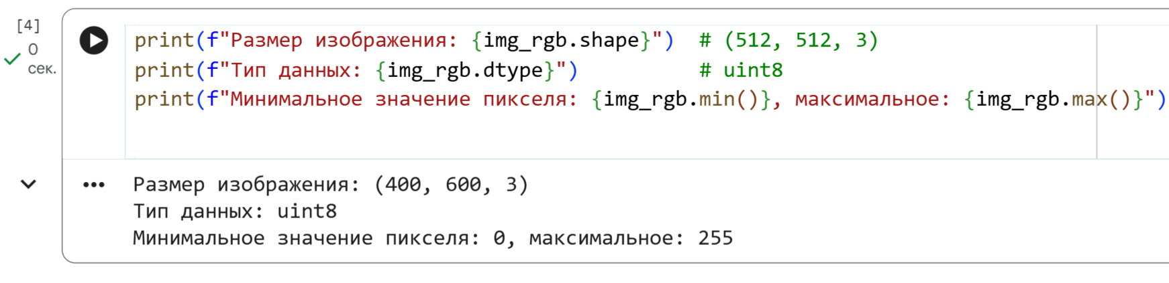
В следующей ячейке дописывать ничего не нужно, но мы разберем ее код и посмотрим, что он делает
Img_rgb – название переменной, в которой мы храним загруженное изображение.
Под этой переменной скрываются три матрицы чисел — по одной на каждый цветовой канал (R, G, B). Вместе они образуют трёхмерный тензор.
Почему трёхмерный?
Первое измерение — высота изображения (сколько строк пикселей).
Второе измерение — ширина (сколько пикселей в строке).
Третье измерение — каналы цвета: 0-й — красный, 1-й — зелёный, 2-й — синий.
То есть img_rgb[i, j, k] — это значение k-го канала в пикселе, который находится в i-й строке и j-м столбце
.shape / .dtype / .min()/ .max() – атрибуты массива np
Атрибут — это характеристика объекта, к которой обращаются через точку. У массива NumPy есть набор встроенных атрибутов, которые описывают сам массив: его форму, тип данных, размер и т.д.

Slide 35
Этот код выводит три ключевых параметра изображения, которые помогают понять его структуру:
img_rgb.shape — размерность массива.
Результат (400, 600, 3) означает: 400 пикселей в высоту, 600 в ширину и 3 цветовых канала (R, G, B).
Примечание: в комментарии указано (512, 512, 3) — это пример для astronaut(), а для coffee() (или вашего выбранного изображения) размеры будут другими, например, (400, 600, 3).
img_rgb.dtype — тип данных элементов массива.
uint8 означает «беззнаковое целое 8 бит» — то есть числа от 0 до 255. Это стандартный формат для изображений.
img_rgb.min() и img_rgb.max() — минимальное и максимальное значение пикселя во всём изображении.
Здесь 0 — это самый тёмный пиксель (чёрный), а 255 — самый яркий (белый). Эти значения показывают, насколько полно изображение использует доступный диапазон яркости.

Slide 36
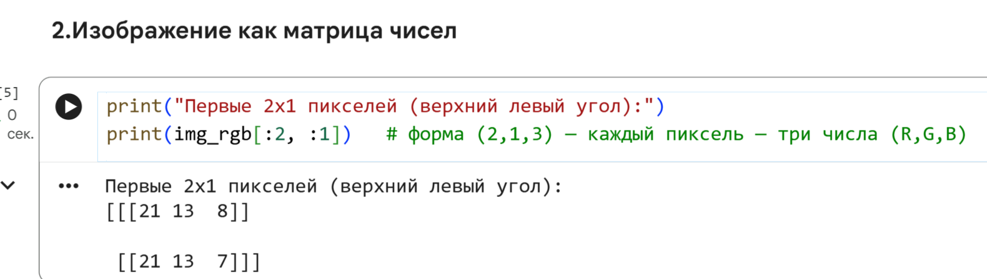
Следующая ячейка позволяет посмотреть на изображение глазами компьютера – выведем 2 пикселя, каждый из них – массив из трех чисел (R, G,B).
Теперь непосредственно к коду:
Ключевой момент — срез (slice) [:2, :1].
В NumPy срезы работают по формуле [start:stop], где start включается, а stop — нет. Если не указан start, Python поставит 0, т.е. начать с самого начала. Если не указан stop, Python поставит послений индекс, т.е. идти до самого конца.
:2 — это сокращение от 0:2. Значит: «взять строки с 0-й по 1-ю включительно» (то есть 2 строки).
:1 — это сокращение от 0:1. Значит: «взять столбец с 0-й по 0-ю» (то есть 1 столбец).
Третья ось (цветовые каналы) не указана, поэтому берутся все три канала (R, G, B).
Итог: мы получаем кусочек изображения размером 2 строки × 1 столбец × 3 канала. Это форма (2, 1, 3).

Slide 37
Как читать вывод?
Разберём по уровням вложенности:
Внешние скобки — это весь наш срез.
Средние скобки [[...]] — это одна строка пикселей (у нас их две).
Внутренние скобки [21 13 8] — это один пиксель, состоящий из трёх чисел: R=21, G=13, B=8.
Что это значит на практике:
Цвет (21, 13, 8) — это очень тёмный коричневый (почти чёрный).
R немного больше G и B — значит, в этом пикселе преобладает красноватый оттенок.

Slide 38
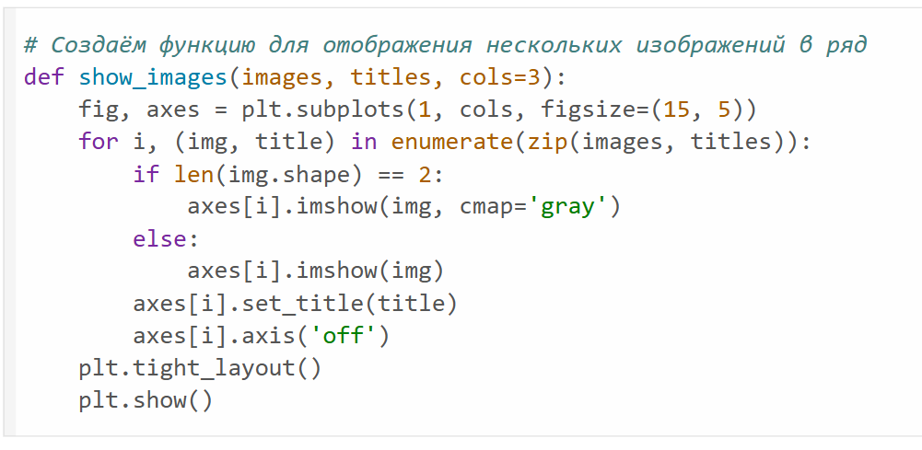
Код следующей ячейки – функция, которую мы далее будем использовать для отображения нескольких изображений в ряд, эту ячейку тоже надо запустить, чтобы среда знала о ее существовании.
def — ключевое слово, объявляющее функцию.
show_images — имя функции.
images — первый параметр: список изображений (массивов NumPy), которые нужно отобразить.
titles — второй параметр: список строк с заголовками. Должен быть той же длины, что и images.
cols=3 — третий параметр: количество колонок в сетке графиков. Значение по умолчанию — 3 (если не указать иное).
Что делает функция: создаёт фигуру с несколькими подграфиками в ряд, отображает каждое изображение и подписывает его заголовком. Если изображение чёрно-белое (двумерное), оно выводится с cmap='gray', если цветное — как есть.

Slide 39
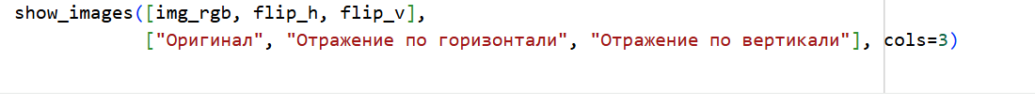
Пример вызова:
img_rgb, flip_h, flip_v –переменные, в которых хранятся массивы изображений.
[img_rgb, flip_h, flip_v] – список этих изображений, который передается в функцию. порядок в списке соответствует порядку подписей в titles.
["Оригинал", "Отражение по горизонтали", "Отражение по вертикали"] – список подписей для картинок при отображении
cols=3 – число столбцов в сетке

Slide 40
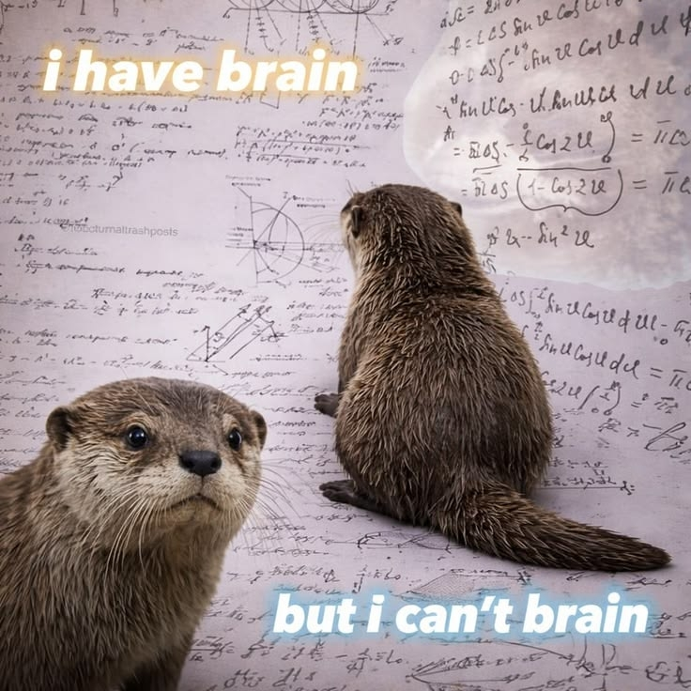
Далее мы будем рассматривать геометрические преобразования, масштабирование и обрезку.
Зачем нам это нужно? Ответ – Аугментация

Slide 41
Аугментация
Аугментация — это искусственное расширение датасета путём создания изменённых версий существующих изображений. Мы не собираем новые фото, а модифицируем уже имеющиеся, сохраняя их ключевые признаки.
Зачем это нужно:
Защита от переобучения → модель не запоминает конкретные картинки, а учится на вариациях.
Больше данных → модель лучше учится.
Устойчивость к изменениям → модель учится распознавать объект под разными углами, при разном освещении, в разном масштабе.
Примеры аугментации: отражение, поворот, масштабирование, сдвиг, изменения яркости, добавление шума (небольшие искажения пикселей)
Важно: при аугментации ключевые признаки должны сохраняться. Например:
Фото кошки можно отразить, повернуть, изменить яркость — она останется кошкой. А если перевернуть изображение цифры «6», получится «9». Для задачи распознавания цифр это уже не аугментация, а искажение метки — так делать нельзя.

Slide 42
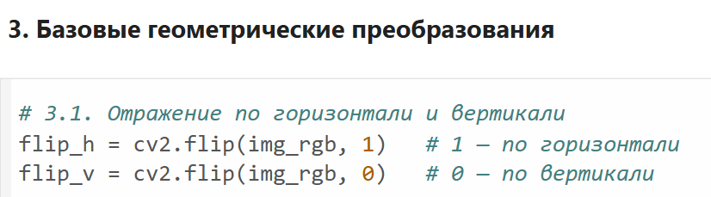
Отражение по горизонтали и вертикали
Следующая ячейка демонстрирует операцию отражения.
Функция cv2.flip принимает 2 параметра:
  Изображение — массив NumPy, который нужно отразить.
  flipCode — код отражения:
    1 — отражение по горизонтали (лево ↔ право),
    0 — отражение по вертикали (верх ↔ низ),
    -1 — отражение по обеим осям одновременно (поворот на 180°).

Slide 43
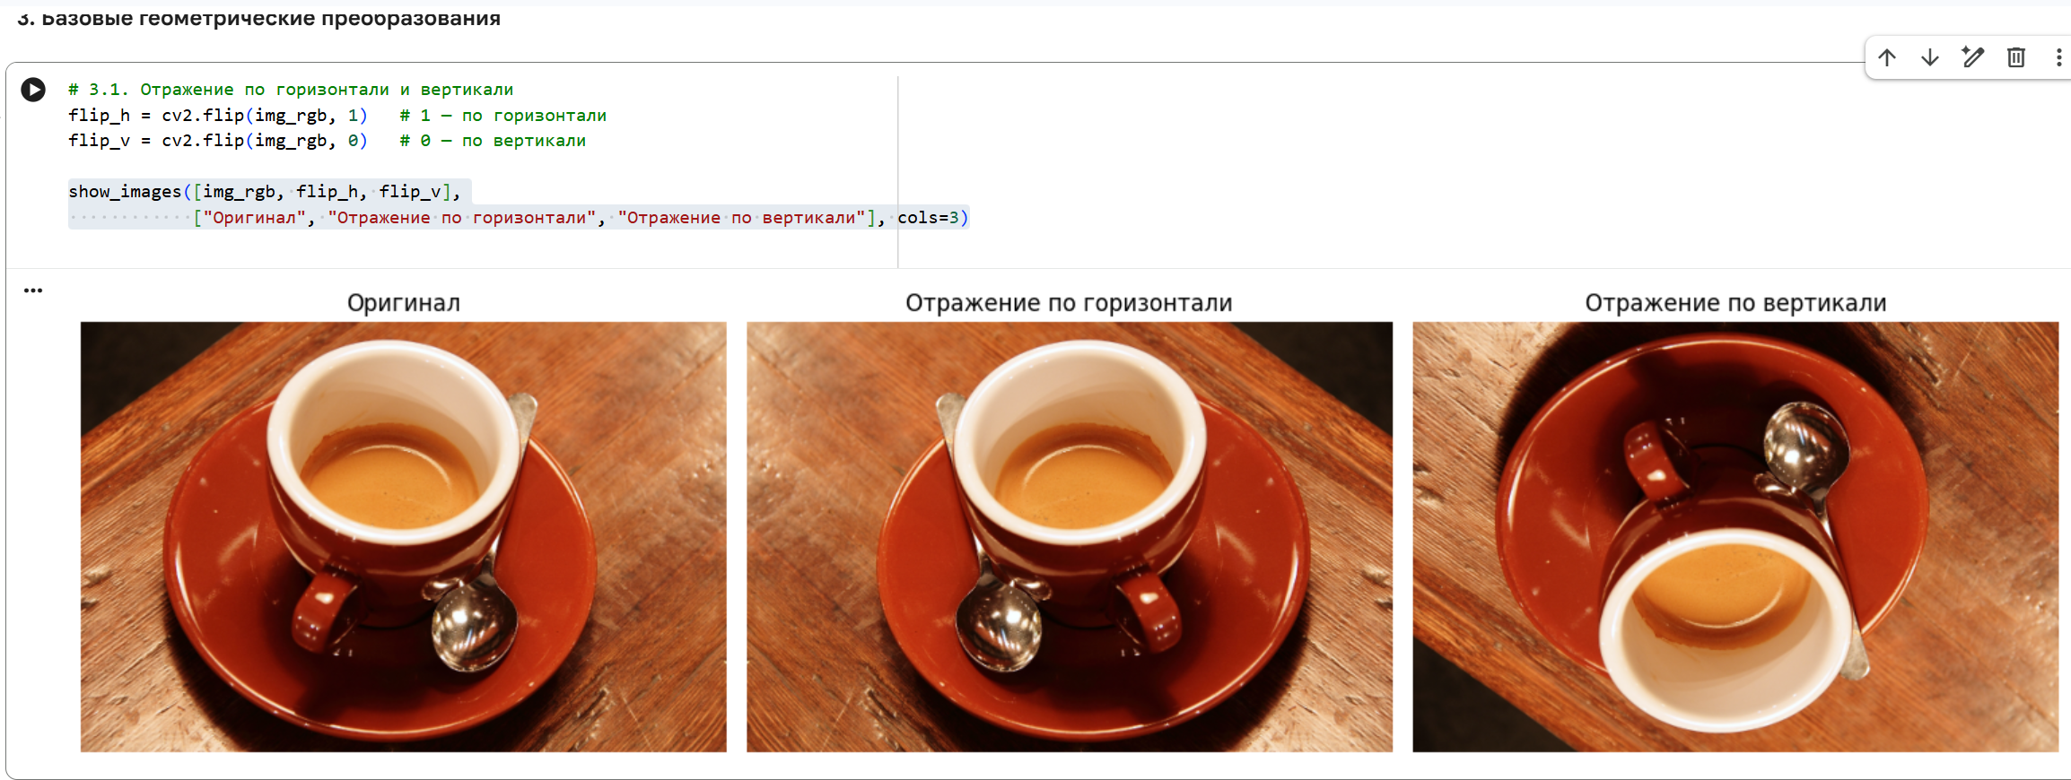

Slide 44
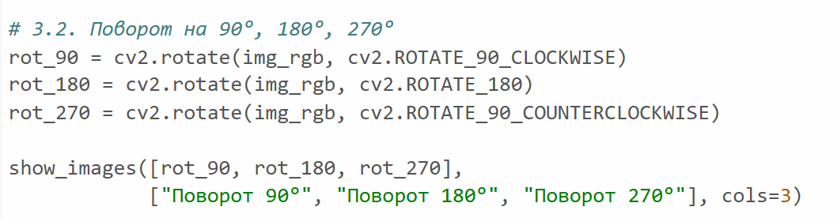
Поворот на 90°, 180°, 270°
Функция cv2.rotate принимает два аргумента:
1 Изображение — массив NumPy, который нужно повернуть.
2 Код поворота — одна из встроенных констант OpenCV:
cv2.ROTATE_90_CLOCKWISE - Поворот на 90° по часовой стрелке (Вправо)
cv2.ROTATE_180 - Поворот на 180° (Переворот)
cv2.ROTATE_90_COUNTERCLOCKWISE - Поворот на 90° против часовой стрелки (Влево)
Важный нюанс: при повороте на 90° и 270° ширина и высота меняются местами. Если исходное изображение было 400×600, после поворота оно станет 600×400. При повороте на 180° размеры остаются прежними.
Порядок каналов не важен: cv2.rotate работает с массивом как с набором пикселей и не зависит от того, RGB это или BGR. Она просто переставляет строки и столбцы.

Slide 45
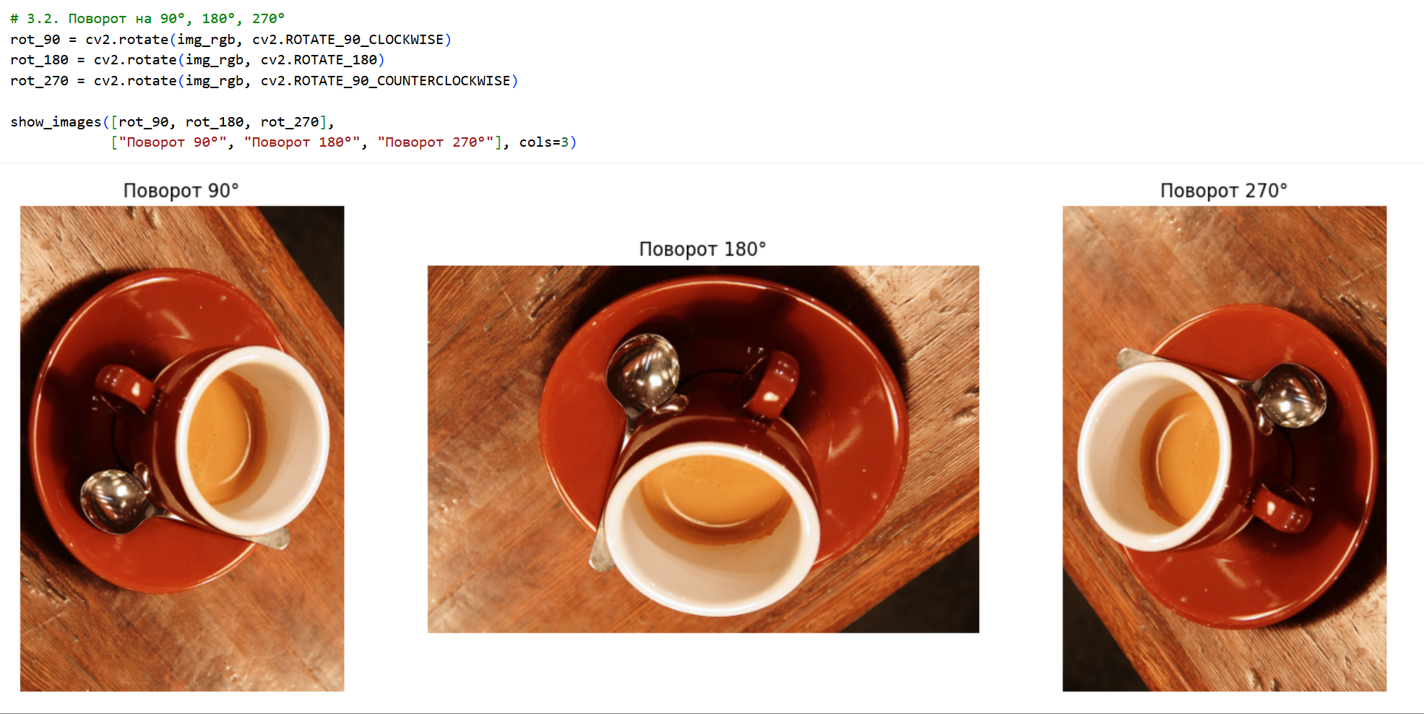

Slide 46
Масштабирование: сжатие и увеличение
Функция cv2.resize принимает три аргумента (третий — необязательный):
1) Изображение — массив NumPy, который нужно масштабировать.
2) dsize — новый размер в формате (ширина, высота). Важно: сначала ширина, потом высота — именно в таком порядке, в отличие от .shape, где сначала высота!
3) interpolation — метод интерполяции (как заполнять новые пиксели). По умолчанию — cv2.INTER_LINEAR.

Slide 47

Масштабирование: сжатие и увеличение
В cv2.resize() третий аргумент (interpolation) определяет, как именно будут вычисляться новые пиксели. По сути, это правила, по которым программа «додумывает» цвета на новом изображении, основываясь на старом. Давайте разберем каждый метод.

Slide 48
Методы
1) INTER_LINEAR – билинейная интерполяция (по умолчанию)
Суть: новый пиксель – взвешенное среднее четырех ближайших пикселей
2)INTER_AREA – пересчет по площади (для уменьшения)
Суть: при уменьшении новый пиксель покрывает собой область из старых пикселей, алгоритм вычисляет среднее взвешенное по этой области.
3) INTER_CUBIC – бикубическая интерполяция (для увеличения)
Суть: для вычисления нового пикселя используется 16 ближайших соседей, а не 4. Учитывается не только расстояние, но и тренд изменения цвета.

Slide 49
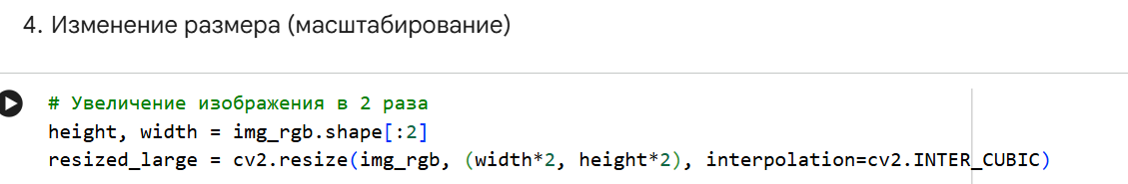
height, width = img_rgb.shape[:2]
img_rgb.shape возвращает кортеж (высота, ширина, каналы) — например, (400, 600, 3).
[:2] берёт только первые два элемента: высоту и ширину.
Результат распаковывается в две переменные: height = 400, width = 600. Эти переменные мы будем использовать, чтобы посчитать новый размер
Функция cv2.resize принимает три аргумента:
  img_rgb – масив Numpy, с нашим изображением, которое будем масштабировать
  dsize - новый размер в формате (ширина, высота). У нас (width*2, height*2) = (1200, 800)
  Interpolation - метод интерполяции (как заполнять новые пиксели)

Slide 50
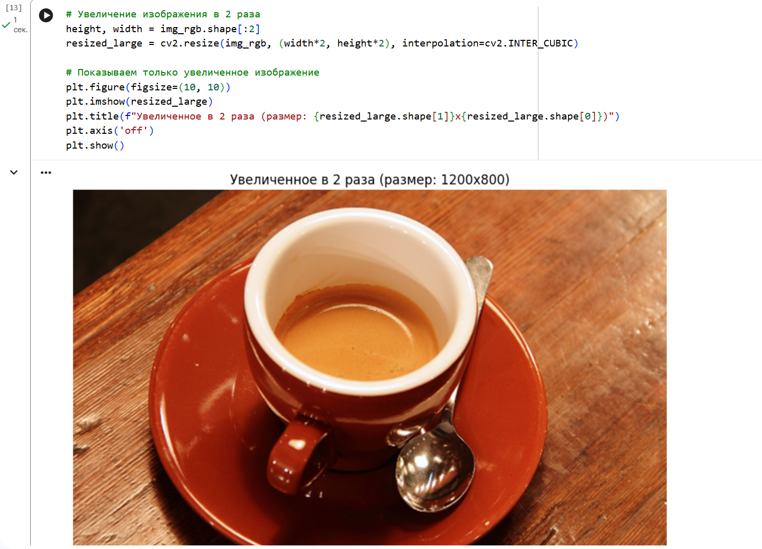

Slide 51
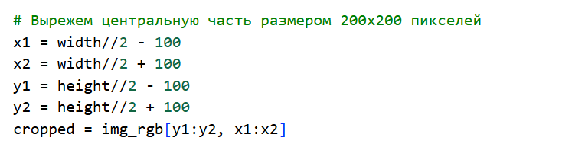
Обрезка
Хотим вырезать центральную часть изображения размером 200×200 пикселей. Это равносильно взятию среза из изображения по осям высоты и ширины — каналы не трогаем (берутся все три).
Чтобы понять, какие границы у нашего среза, определим координаты. Нам нужно найти середину изображения:
width//2 — середина по горизонтали (оператор // — целочисленное деление).
height//2 — середина по вертикали.
Затем отступаем по 100 пикселей в каждую сторону:

Slide 52
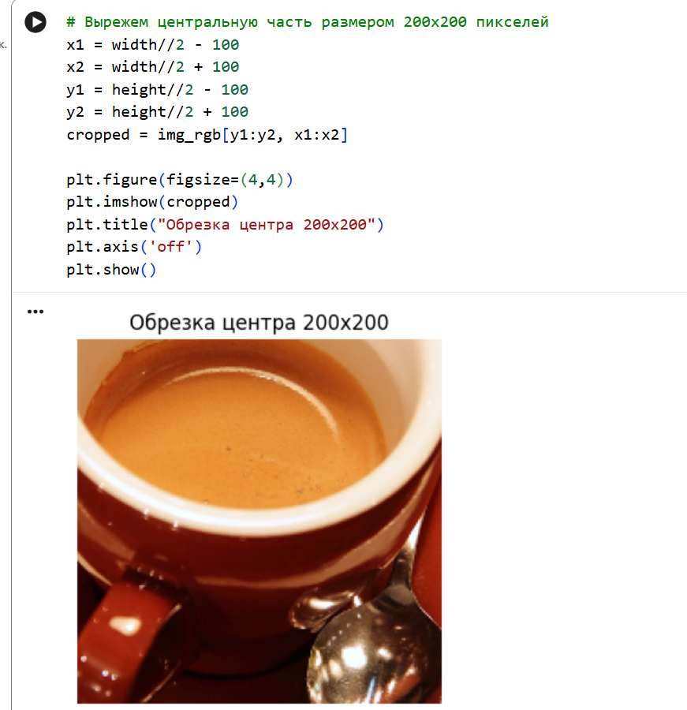

Slide 53
Цветовые пространства
Цветовое пространство — это способ описать цвет с помощью набора чисел. Один и тот же цвет можно представить по-разному, в зависимости от того, какую модель мы используем.
Самые известные:
RGB — красный, зелёный, синий (так работают мониторы).
HSV — тон, насыщенность, яркость (удобно для выделения цвета).

Slide 54
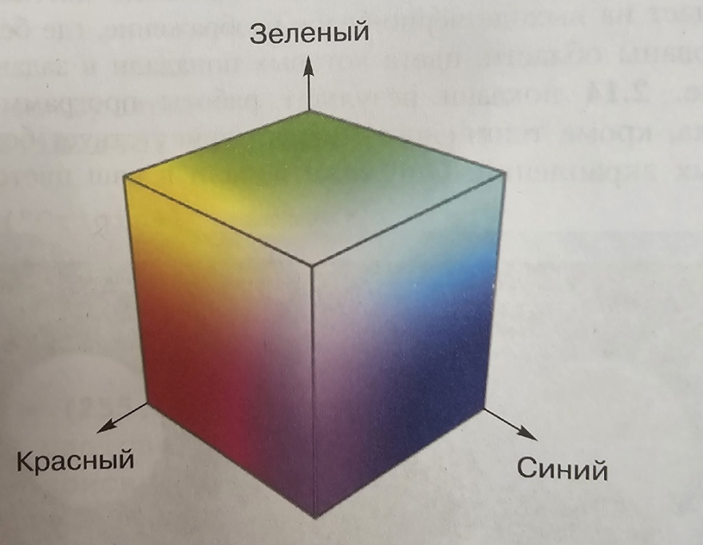
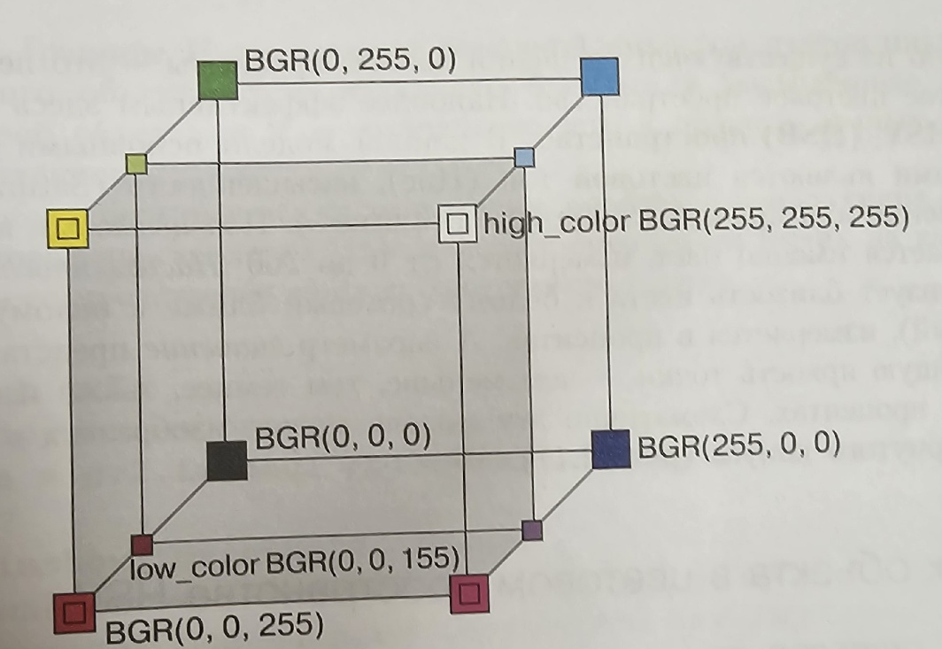
RGB – куб.
Представьте три оси: по одной откладывается красный, по другой — зелёный, по третьей — синий. Каждая ось — это шкала от 0 до 255.
Любой цвет — это точка внутри куба, которую задают три координаты: (R, G, B).
Углы куба — крайние случаи: (0, 0, 0) — чёрный, (255, 255, 255) — белый, (255, 0, 0) — чистый красный и так далее.

Slide 55
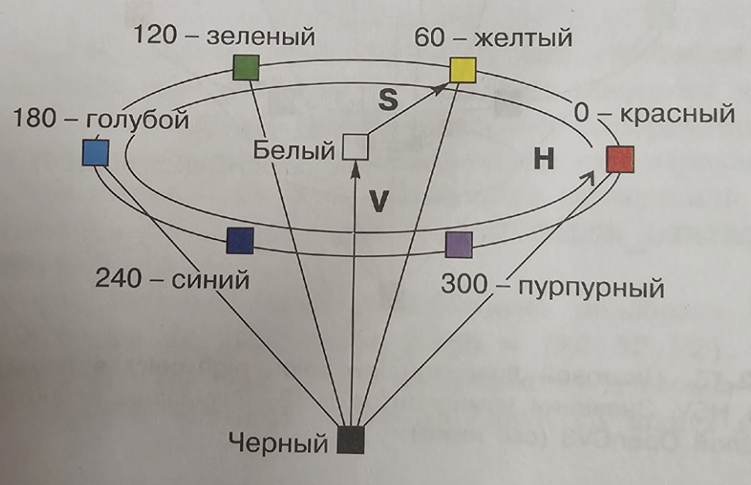
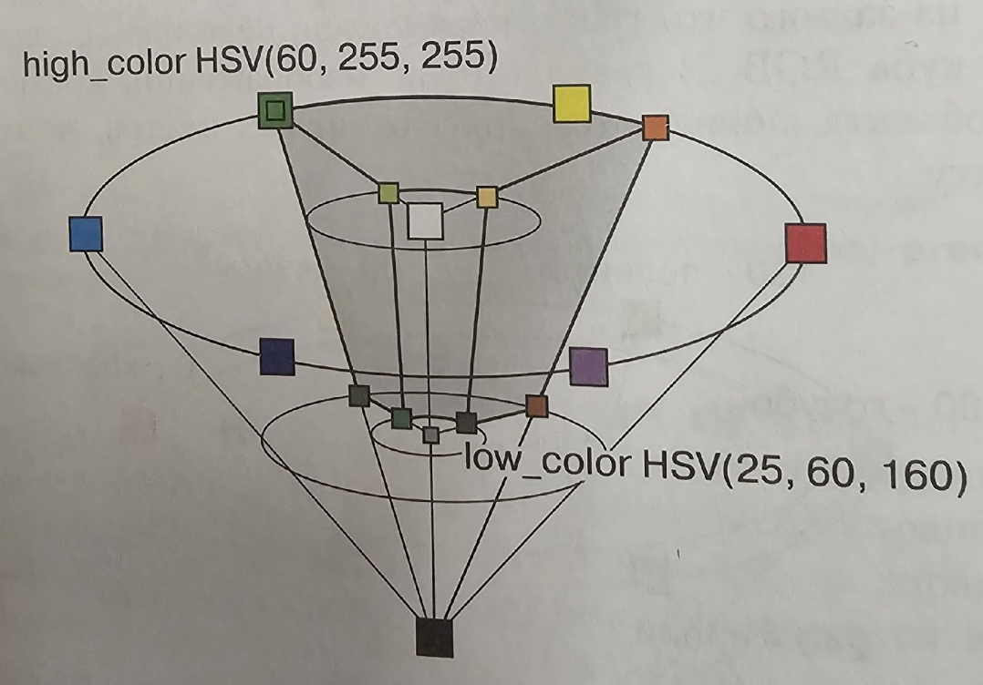
Пространство HSV
Hue – тон (цвет от 0 до 180)
Saturation – насыщенность (близость к белому, %)
Value – яркость (чем меньше, тем темнее, %)
На картинке слева показана форма HSV — это конус:
Основание (круг) — все возможные тона (Hue) при максимальной насыщенности.
Ось снизу вверх — Value (от чёрного к яркому).
От центра к краю — Saturation (от серого к чистому цвету).
Крайние случаи:
Чёрный — V = 0, любой H и S.
Белый — S = 0, V = 100%.
Серый — S = 0, любое V.

Slide 56
Hue — тон (0–180 в OpenCV)
Это угол на цветовом круге: 0° — красный, 60° — жёлтый, 120° — зелёный, 180° — голубой, 240° — синий, 300° — пурпурный.
Важно: в OpenCV Hue хранится в диапазоне 0–180, а не 0–360. Причина — тип данных uint8 (от 0 до 255). Чтобы угол 360° уместился в эти границы, его делят на 2. То есть реальный угол = H × 2.

Slide 57
Saturation — насыщенность (0–255, или 0–100%)
Показывает, насколько цвет «чистый» или разбавленный белым:
S = 100% — чистый, насыщенный цвет.
S = 50% — полутон (например, розовый вместо красного).
S = 0% — серый (цвета нет).

Slide 58
Value — яркость (0–255, или 0–100%)
Показывает, насколько цвет светлый или тёмный:
V = 100% — максимально яркий.
V = 50% — приглушённый (тёмно-красный вместо красного).
V = 0% — чёрный.
Ключевое различие: S «разбавляет» цвет белым, а V — чёрным. Это два независимых параметра.

Slide 59
Зачем менять цветовое пространство
Основная причина — избавиться от шумов.
Разные пространства разделяют информацию по-разному:
В RGB цвет и яркость «переплетены»: чтобы понять, какой это цвет, нужно смотреть все три канала.
В HSV цвет (Hue) отделён от яркости (Value). Это значит, что мы можем, например, выделить объект по цвету, не завися от освещения.

Slide 60
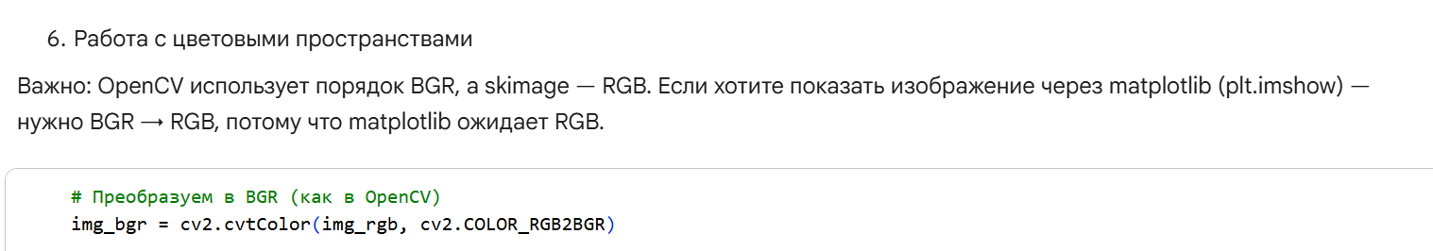
В следующей ячейке вам предлагается перевести изображение из одного цветового пространства в другое. Это выполняется с помощью функции cv2.cvtColor.
В качестве аргументов передаётся:
Исходное изображение — массив NumPy, который нужно преобразовать.
Код преобразования — константа OpenCV, указывающая, из какого пространства в какое мы переходим.
Самые популярные коды:
cv2.COLOR_RGB2BGR - Меняет местами красный и синий каналы (RGB → BGR)
cv2.COLOR_BGR2RGB - Обратное преобразование (BGR → RGB)
cv2.COLOR_RGB2GRAY - Переводит в оттенки серого (RGB → Grayscale)
cv2.COLOR_BGR2GRAY - То же, но из BGR
cv2.COLOR_BGR2HSV - Переводит в HSV (BGR → HSV)
cv2.COLOR_RGB2HSV - То же, но из RGB
Важно: код преобразования всегда указывает направление: «из чего» → «во что». Если перепутать, результат будет неправильным.

Slide 61
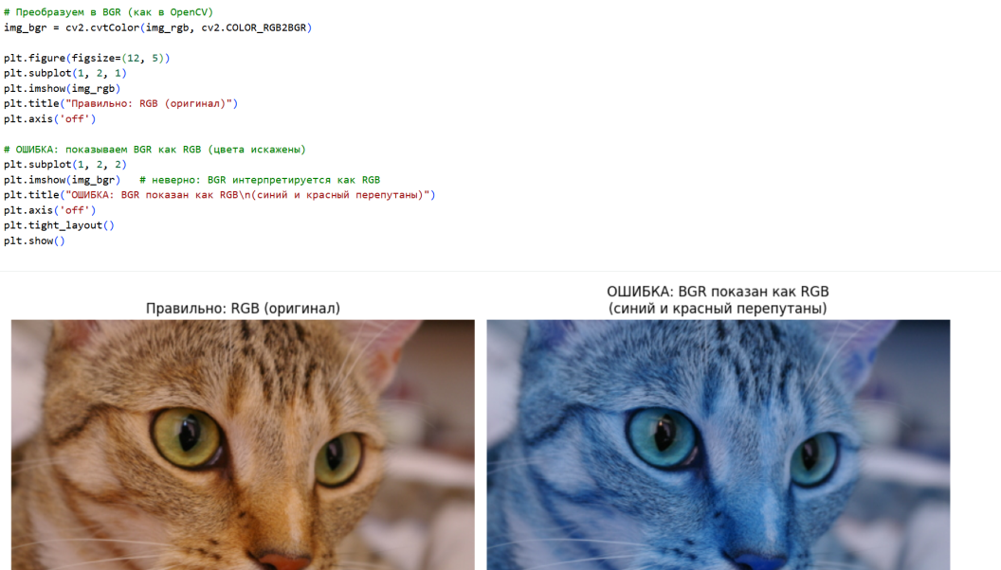
Эта ячейка также демонстрирует, что произойдёт, если не преобразовать изображение перед выводом через matplotlib.
Мы загрузили картинку через skimage — она в RGB. Если применить cv2.cvtColor с кодом COLOR_RGB2BGR, каналы переставятся, и массив станет BGR.
А plt.imshow всегда ожидает RGB. Она не знает, что мы подсунули ей BGR, и честно интерпретирует первое число как «красный», второе — как «зелёный», третье — как «синий».
В результате:
Реальный красный канал (последний в BGR) читается как синий → рыжая кошка выглядит синей.
Реальный синий канал (первый в BGR) читается как красный.
Чтобы избежать ошибки, перед выводом через plt.imshow нужно конвертировать изображение обратно:
img_rgb_back = cv2.cvtColor(img_bgr, cv2.COLOR_BGR2RGB)
plt.imshow(img_rgb_back)

Slide 62
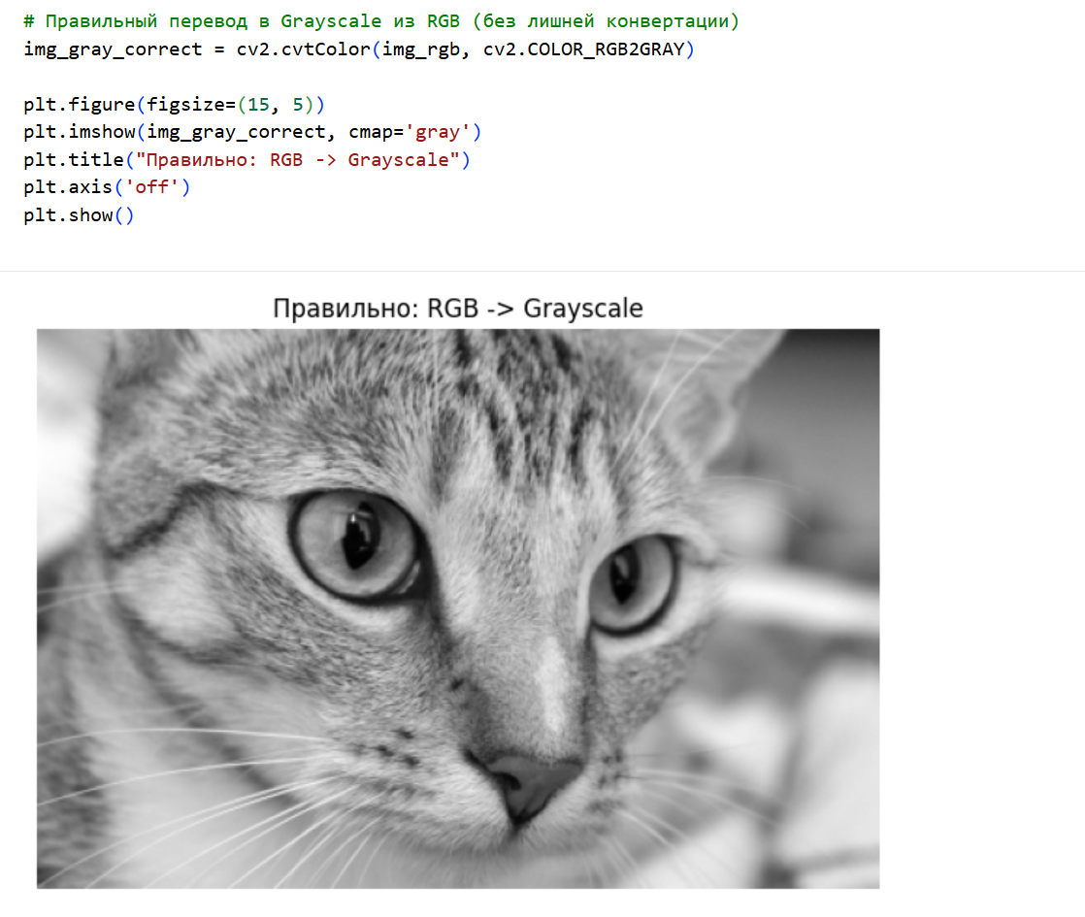
Следующая ячейка демонстрирует пример перевода загруженного в RGB изображения в оттенки серого и отображение этой картинки средствами библиотеки matplotlib.

Slide 63

Осталось чу-чуть! Последний блок!

Slide 64
Цветовые маски
Цветовая маска — это инструмент для одной из основных задач компьютерного зрения: детекции объекта, т.е. его обнаружения на изображении. В данном случае по цвету.
Как это работает:
Задаём диапазон цвета искомого объекта (обычно в пространстве HSV, потому что там цвет отделён от яркости).
Программа просматривает каждый пиксель изображения.
Если все каналы пикселя попадают в заданный диапазон — пиксель считается «подходящим» (предположительно принадлежит объекту).
В изображении, которое мы получаем после применения маски такой пиксель становится белым, остальные — чёрными.
Результат: чёрно-белое изображение, где белые области — это объекты нужного цвета. По такой маске объект найти гораздо проще: можно наложить её на оригинал, найти контуры или вычислить ограничивающий прямоугольник.

Slide 65
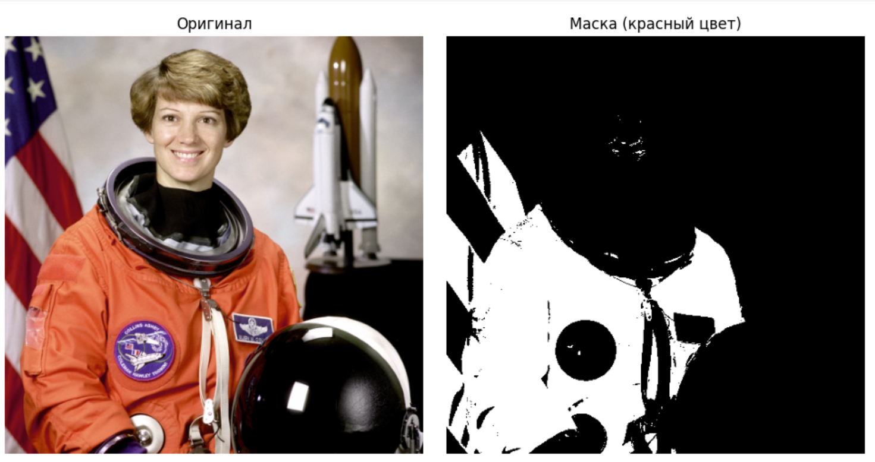
Пример поиска объекта красного цвета
Реализуем!

Slide 66
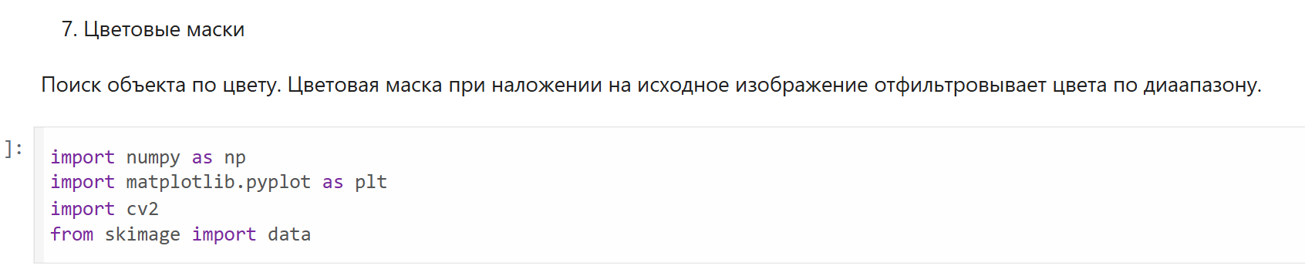
В первой ячейке данного блока происходит импорт библиотек. Все они уже нам знакомы)

Slide 67
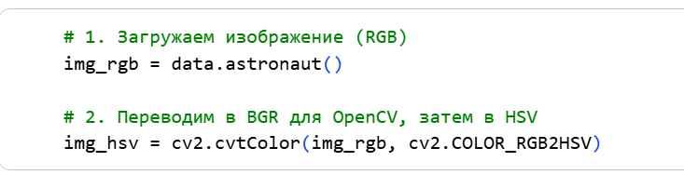
Загружаем изображение с астронавтом из модуля data, импортированного из библиотеки skimage в первой ячейке
Далее пишем строчку кода для перевода изображения из пространства RGB, в котором оно загрузилось из data в HSV. В этом цветовом пространстве применять маски удобнее т.к. легче задать более точный диапазон. Результат (новое изображение, хранимое в виде массива Numpy) складываем в переменную img_hsv

Slide 68

В OpenCV значение Hue (тон) меняется от 0 до 180. Это «круг», где:
0 — начало круга,
180 — конец круга,
но 180 и 0 — это одно и то же место (красный цвет).
Красный цвет сидит ровно на стыке: часть его оттенков попадает в начало шкалы (0–10), а часть — в конец (170–180). Если задать только один диапазон [0, 10] или [170, 180] , мы потеряем половину красных оттенков.
Поэтому красный всегда описывается двумя парами границ, которые потом объединяются.
Почему S ≥ 100 и V ≥ 100:
S ≥ 100 — отсекаем бледные, сероватые оттенки. Если насыщенность ниже 100, цвет уже не красный, а розовато-серый.
V ≥ 100 — отсекаем слишком тёмные пиксели. Если яркость ниже 100, цвет почти чёрный, и мы не хотим, чтобы такие пиксели попадали в маску.
Эти пороги можно подстраивать: например, если объект освещён плохо, стоит понизить V до 50. Если наоборот — изображение пересвечено, можно поднять нижнюю границу S.
Этот блок готовит «фильтр» для поиска красного цвета на изображении. Он ещё ничего не ищет — он только описывает, что считать красным.

Slide 69

Как мы знаем маска задается диапазоном значений цвета: верхняя и нижняя граница. В программе это реализуется через функцию inRange библиотеки cv2. В качестве аргументов мы передаем название переменной, которая хранит нужное изображение в виде массива Numpy, массив, задающий нижнюю границу, массив, задающий верхнюю границу – 3 параметра.
Как мы выяснили ранее красный состоит из двух диапазонов. Нам нужно объединить их, спрятав в одну маску. Т.к. нам нужно чтобы пиксель, предполагаемый красным, попадал в ОДИН ИЗ этих двух диапазонов, то можем привести аналогию операции логического или. После маски пиксель будет белым если попал ИЛИ в первый диапазон ИЛИ во второй. Такое объединение масок возможно через функцию bitwise_or, куда передаем обе маски. Итоговую маску складываем в переменную mask. Там хранится черно-белое изображение после применения маски.
Далее последним шагом – применение маски к изображению. За это отвечает функция bitwise_and. В качестве аргументов передаются имя изображения, (дважды.. Потому что потому что так надо) и потом маска. Результат — цветное изображение, на котором видны только пиксели, попавшие в маску, остальное — чёрный фон. Сохраняем его в переменную result.

Slide 70

Последняя ячейка не требует дописывания кода — она нужна только для визуализации. Мы выводим три изображения рядом, чтобы наглядно увидеть весь путь обработки:
Оригинал — исходное изображение астронавта.
Маска — чёрно-белое изображение, где белым выделены пиксели, попавшие в диапазон красного, а чёрным — все остальные.
Результат — оригинал, к которому применена маска: видны только пиксели, соответствующие красному цвету, остальное — чёрный фон.
Сравнивая три картинки, мы видим, что маска точно указывает, где на оригинале находится красный скафандр, а результат показывает, как выглядит изображение после «вырезания» по этой маске.

Slide 71


Slide 72

Thanks for your attention!)

